Slide 1


Análise preditiva de temperatura de banho eletrolítico no processo de produção de alumínio primário
Escopo: Projeto de Pesquisa
MBA DS - CEMEAI/USP
Aluno: Thiago de Almeida Oliveira
Orientador: Prof. Dr. Cláudio Fabiano Motta Toledo

Slide 2
Conteúdo
1
Justificativa e Importância
2
Objetivos
3
Metodologia
4
Cronograma
5
Resultados e Impactos Esperados
6
Referências Bibliográficas

Slide 3
Conteúdo
1
Justificativa e Importância
2
Objetivos
3
Metodologia
4
Cronograma
5
Resultados e Impactos Esperados
6
Referências Bibliográficas

Slide 4
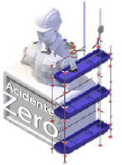

Justificativa e Importância
Mineração
Refinaria (“Alumina”)
Cadeia Primária da Produção de Alumínio
“Upstream” / “Primários”
“Downstream”
Redução (“Salas Fornos”)
Fundição
Transformados

Slide 5
Justificativa e Importância
O alumínio é o elemento metálico mais abundante encontrado na natureza e o metal não-ferroso mais utilizado pelo homem [1]. Entretanto, devido a sua grande afinidade ao oxigênio, não é encontrado em seu estado puro, mas sim na forma de óxidos e silicatos. O minério mais comum em que encontramos o alumínio é a bauxita.
Para obtenção do alumínio, são necessários dois processos fundamentais: o método Bayer [2] (obtenção do óxido de alumínio, ou mais comumente, alumina) e o método Hall-Heroult [3]. Nesta segunda etapa, é realizada a redução eletrolítica da alumina para produzir o alumínio puro, e diversos desafios são apresentados para redução do consumo energético, elevação de eficiência de corrente, redução nas emissões de efeito estufa, e constantes expectativas para otimização do controle de processo [4].
O processo de produção de alumínio, mesmo após cerca de 150 anos de sua descoberta, não é totalmente entendível, possuindo uma grande quantidade de fatores que influenciam seu processo de produção, sendo de difícil generalização e complexidade (em uma planta de redução de alumínio primário não existem duas cubas eletrolíticas idênticas). Entre as principais variáveis deste processo, a composição e temperatura do banho eletrolítico são os principais indicadores de estabilidade e controle do processo. Entretanto, devido a grande complexidade do processo eletroquímico, natureza corrosiva do banho eletrolítico e adversidades inerentes, as medições das variáveis deste processo são em sua grande parte de caráter manual (requer um operador presente e capacitado para realizar a mesma) e de grande custos para as empresas de produção de alumínio [3].
Soft Sensors e modelagens matemáticas preditivas têm sido amplamente utilizados na indústria [5] com o objetivo de estimar variáveis de processo, suportando medições físicas e repetitivas de complexidade elevada. Ademais, técnicas preditivas são baseadas em software, reduzindo custos operacionais e de manutenções em hardware, possuem flexibilidade de desenvolvimento e grande apoio a tomada de decisões para ganhos de processo.

Slide 6
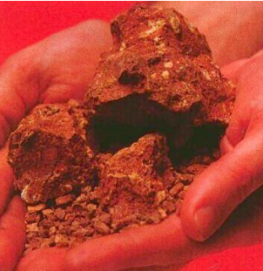
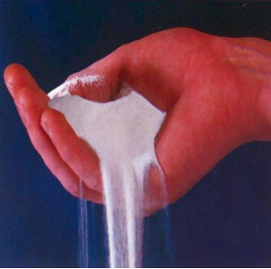
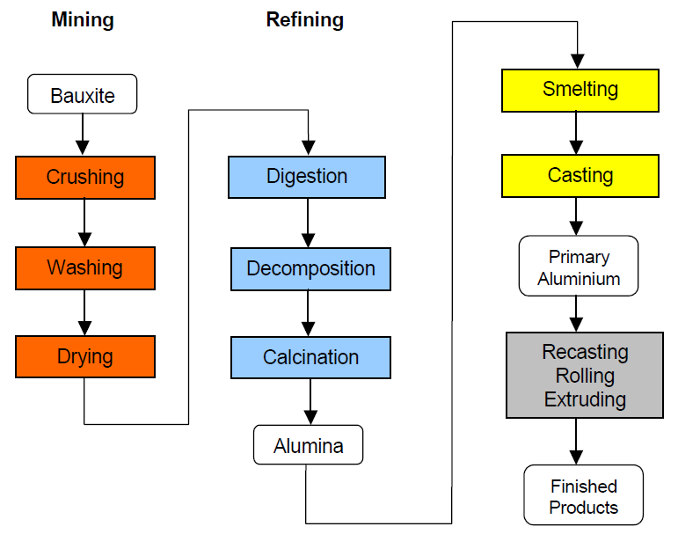
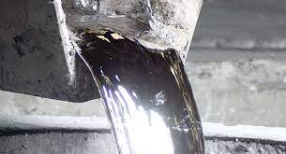
Justificativa e Importância
Minério de Bauxita
Óxido de Alumínio (Alumina)
Alumínio Líquido
Fundição
Donaldson e Raahauge (2013)

Slide 7
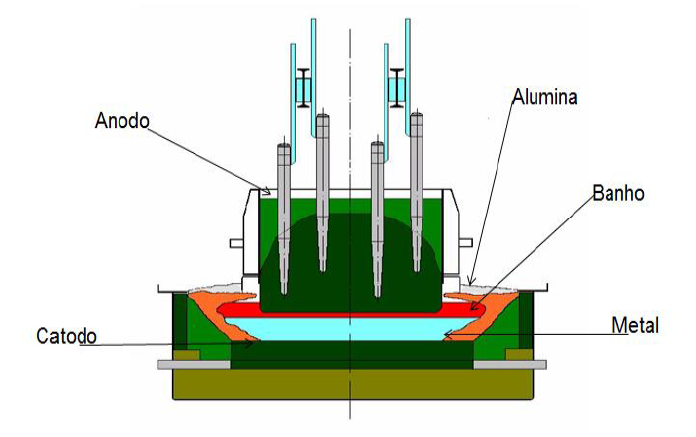
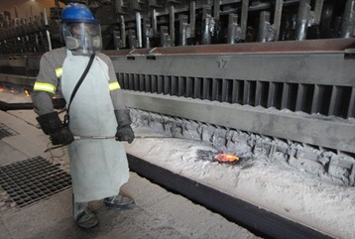
Justificativa e Importância
Desenho esquemático de uma cuba eletrolítica
Procedimento Operacional de Medição de Temperatura de Banho Eletrolítico
CBA (2021)

Slide 8
Conteúdo
1
Justificativa e Importância
2
Objetivos
3
Metodologia
4
Cronograma
5
Resultados e Impactos Esperados
6
Referências Bibliográficas
Notes:
Conteúdo organizado para apresentação deste trabalho - 8 tópicos.
Partindo pelos “Objetivos e Motivações” do Desenvolvimento deste Trabalho;
Os tópicos 2 e 3 enfatizam o “Embasamento Bibliográfico”.
O quarto tópico abordará um novo conceito proposto nesta tese, sendo o cerne principal do decorrer do trabalho.
No quinto tópico será apresentado um confrontamento entre o protocolo de comunicação sem fio em estudo e a tecnologia emergente em análise.
Seguido por uma proposta de um guia de desenvolvimento deste protocolo nesta tecnologia.
Finalizando a apresentação com o desenvolvimento de um experimento que traz a validação dos conceitos previamente abordados, e as conclusões obtidas.

Slide 9
Objetivos
Visto que a tendência da utilização de soft sensors em aplicações industriais e controle de processo [6], propõe neste projeto de pesquisa o estudo e aplicação de modelos de predições para inferir e predizer valores de temperatura de banho eletrolítico no processo de produção de alumínio primário.
Objetivos específicos:
Estudar os modelos matemáticos mais comumente empregados em soft sensors, com enfoque em algoritmos aprendizado de máquina, validação cruzada [7], análise das componentes principais (PCA), regressão linear múltipla e redes neurais [8].
Obtenção e formatação de dados para análise preliminar;
Análise exploratória, estatística descritiva e PCA;
Seleção de modelo e ajuste dos parâmetros;
Treinamento de modelo e predição dos valores;
Avaliação do modelo (R², MSE, RMSE);
Aplicar a metodologia estudada em um conjunto de dados real;
Notes:
Complementar objetivo com ganhos potenciais (redução de custo...)

Slide 10
Conteúdo
1
Justificativa e Importância
2
Objetivos
3
Metodologia
4
Cronograma
5
Resultados e Impactos Esperados
6
Referências Bibliográficas
Notes:
Conteúdo organizado para apresentação deste trabalho - 8 tópicos.
Partindo pelos “Objetivos e Motivações” do Desenvolvimento deste Trabalho;
Os tópicos 2 e 3 enfatizam o “Embasamento Bibliográfico”.
O quarto tópico abordará um novo conceito proposto nesta tese, sendo o cerne principal do decorrer do trabalho.
No quinto tópico será apresentado um confrontamento entre o protocolo de comunicação sem fio em estudo e a tecnologia emergente em análise.
Seguido por uma proposta de um guia de desenvolvimento deste protocolo nesta tecnologia.
Finalizando a apresentação com o desenvolvimento de um experimento que traz a validação dos conceitos previamente abordados, e as conclusões obtidas.

Slide 11
Metodologia
Inicialmente, será realizado um levantamento bibliográfico acerca das principais técnicas/algoritmos de predição empregados em aplicações de soft sensors para controle de processos industriais. Em seguida, serão coletados dados para realização de análise preliminar, higienização dos dados e análise exploratória destes. Para tal, serão aplicadas técnicas de estatística descritiva e análise das componentes principais, com intuito de identificar padrões de comportamento entre as variáveis de processo, e seleção dos atributos principais que deverão ser utilizados no modelo. Posteriormente, os dados pré-processados serão submetidos a uma divisão proporcional em um conjunto de dados de treinamento e um conjunto de dados de teste, realizando assim a predição dos valores de temperatura (target) por meio da técnica de predição selecionada. Conclui-se o projeto com a avaliação do modelo por meio de métricas de correlação e erro quadrático médio (R², MSE, RMSE). Por fim, a metodologia proposta é refeita em um conjunto de dados real.

Slide 12
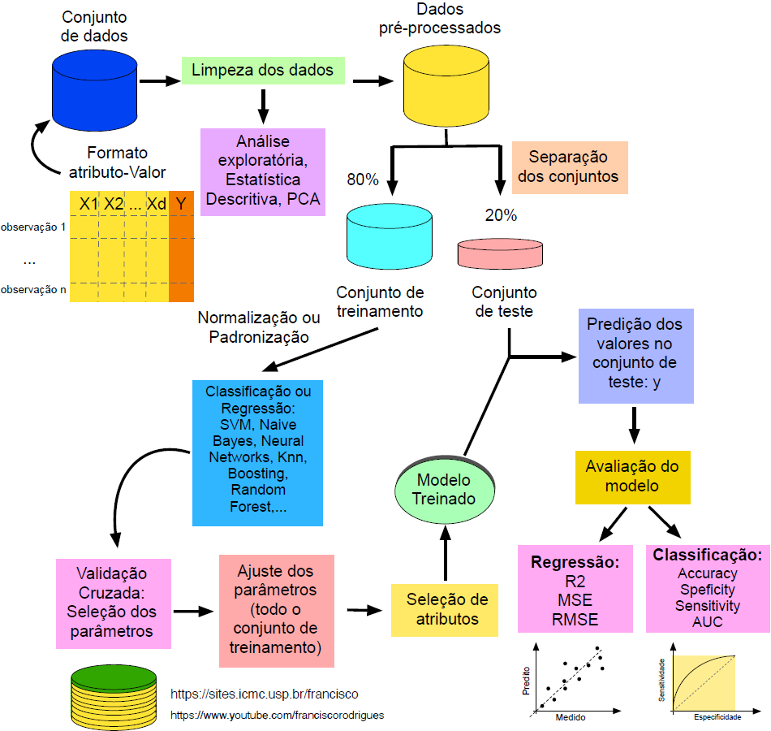
Metodologia

Slide 13
Conteúdo
1
Justificativa e Importância
2
Objetivos
3
Metodologia
4
Cronograma
5
Resultados e Impactos Esperados
6
Referências Bibliográficas
Notes:
Conteúdo organizado para apresentação deste trabalho - 8 tópicos.
Partindo pelos “Objetivos e Motivações” do Desenvolvimento deste Trabalho;
Os tópicos 2 e 3 enfatizam o “Embasamento Bibliográfico”.
O quarto tópico abordará um novo conceito proposto nesta tese, sendo o cerne principal do decorrer do trabalho.
No quinto tópico será apresentado um confrontamento entre o protocolo de comunicação sem fio em estudo e a tecnologia emergente em análise.
Seguido por uma proposta de um guia de desenvolvimento deste protocolo nesta tecnologia.
Finalizando a apresentação com o desenvolvimento de um experimento que traz a validação dos conceitos previamente abordados, e as conclusões obtidas.

Slide 14
Cronograma
O tempo previsto para a realização do trabalho é de 11 meses, sendo que o plano de trabalho é composto pelas 4 etapas a seguir:
Estudo sobre algoritmos de predição e levantamento bibliográfico (2 meses);
Obtenção e formatação de dados para análise preliminar;
Análise exploratória, estatística descritiva e PCA; (2 meses)
Seleção de modelo e ajuste dos parâmetros; (1 mês)
Treinamento de modelo e predição dos valores; (2 meses)
Avaliação do modelo (R², MSE, RMSE); (1 mês)
Aplicar a metodologia estudada em um conjunto de dados real; (2 meses)
Discussão dos resultados obtidos e confecção do TCC (1 mês).

Slide 15
Conteúdo
1
Justificativa e Importância
2
Objetivos
3
Metodologia
4
Cronograma
5
Resultados e Impactos Esperados
6
Referências Bibliográficas
Notes:
Conteúdo organizado para apresentação deste trabalho - 8 tópicos.
Partindo pelos “Objetivos e Motivações” do Desenvolvimento deste Trabalho;
Os tópicos 2 e 3 enfatizam o “Embasamento Bibliográfico”.
O quarto tópico abordará um novo conceito proposto nesta tese, sendo o cerne principal do decorrer do trabalho.
No quinto tópico será apresentado um confrontamento entre o protocolo de comunicação sem fio em estudo e a tecnologia emergente em análise.
Seguido por uma proposta de um guia de desenvolvimento deste protocolo nesta tecnologia.
Finalizando a apresentação com o desenvolvimento de um experimento que traz a validação dos conceitos previamente abordados, e as conclusões obtidas.

Slide 16
Resultados e Impactos Esperados
Dentre os resultados esperados, destacamos:
a) O desenvolvimento de um modelo preditivo de temperatura de banho eletrolítico para otimização do controle de processo na produção de alumínio primário;
b) Teste e validação da implementação do modelo no cenário real da fábrica;
c) Operacionalização da ferramenta desenvolvida;
d) Melhoria no processo operacional da medição da temperatura de banho eletrolítico;

Slide 17
Conteúdo
1
Justificativa e Importância
2
Objetivos
3
Metodologia
4
Cronograma
5
Resultados e Impactos Esperados
6
Referências Bibliográficas
Notes:
Conteúdo organizado para apresentação deste trabalho - 8 tópicos.
Partindo pelos “Objetivos e Motivações” do Desenvolvimento deste Trabalho;
Os tópicos 2 e 3 enfatizam o “Embasamento Bibliográfico”.
O quarto tópico abordará um novo conceito proposto nesta tese, sendo o cerne principal do decorrer do trabalho.
No quinto tópico será apresentado um confrontamento entre o protocolo de comunicação sem fio em estudo e a tecnologia emergente em análise.
Seguido por uma proposta de um guia de desenvolvimento deste protocolo nesta tecnologia.
Finalizando a apresentação com o desenvolvimento de um experimento que traz a validação dos conceitos previamente abordados, e as conclusões obtidas.

Slide 18
Referências Bibliográficas
Alumínio. In Britannica Escola. Web, 2021. Disponível em: <https://escola.britannica.com.br/artigo/alumínio/603327>. Acesso em: 16 de abril de 2021.
F. Yan, M. Dupuis, J. Zhou, and S. Ruan; In Depth Analysis of Energy-Saving and Current Efficiency Improvement of Aluminum Reduction Cells, Light Metals (2013);
Grjotheim, U.; Kvande, H.; Introduction to Aluminium Electrolysis. Understanding the Hall–Heroult Process, Aluminium Verlag GmbH, Alemanha (1993);
Mulder, Albert & Gao, Yashuang & Zhou, Dongfang & Wong, David & Ming, Liu & Lavoie, Pascal & Taylor, Mark & Yang, Xiaodong; New Generation Control for Daily Aluminium Smelter Improvement Generation 3 Process Control for Potlines. Light Metal 2014, The Mineral & Materials Society, 2014.
L. Fortuna, S. Graziani, A. Rizzo, M. G. Xibilia; Soft Sensors for Monitoring and Control of Industrial Process. 1st ed. Glasgow, UK Springer (2007)
Soares, Fabio & Oliveira, Roberto. Modelling of temperature in the aluminium smelting process using Neural Networks. Proceedings of the International Joint Conference on Neural Networks. (2010)
Christopher M. Bishop. Pattern Recognition and Machine Learning (Information Science and Statistics). Springer-Verlag, Berlin, Heidelberg, 2006.
Lindholm, Andreas and Wahlstr; Niklas and Lindsten, Fredrik and Sch; Thomas B.; Machine Learning - A First Course for Engineers and Scientists. Disponível em: <http://smlbook.org>. (2021)

Slide 19

Obrigado!
Thiago de Almeida Oliveira
Prof. Dr. Cláudio F. M. Toledo

